Slide 1
A Smart Contract-driven P2P Insurance Mechanism
Shao-Yun Chen and Yung-Ming Li
Institute of Information Management
National Yang Ming Chiao Tung University, Taiwan
Notes:
各位教授好
我是陳紹雲
我的指導教授是李永銘博士
我的論文題目是基於智慧合約之 P2P 保險機制

Slide 2
Background
P2P economy is redefining the business operation model
  The low-cost and high-efficiency P2P business model (Kamvar, 2003)
  Sharing economy, Crowdsourcing (PwC Global FinTech Report, 2016)
The rapid expansion of the P2P insurance business
  P&C, Property and Casualty (insurance) sector saw net income soar 66 percent to US$60 billion today (Deloitte, 2020)
  Friendsurance has been experimenting with risk sharing to friends (Friendsurance, 2021)
Notes:
隨著網絡的發展，P2P技術在互聯網上被廣泛應用。 其特點是”節點”之間的對等共識連接。
任何人都可以在平台上生成和共享訊息並且不需要中心節點的介入。
近年來，許多平台利用社群組成群體。這為共享經濟和群眾外包帶來了更多機會。
如今，P2P正在重新定義商業模式。這消除了中央企業的權力，並將權力下放給所有人。
對保險行業而言，保險人可以更容易形成價值觀相近的群體。當共保群組變大時，可以大大降低保費，增加保險的可靠性。
根據德勤的保險展望，財產和意外傷害保險在最近一年蓬勃發展，該行業的淨收入飆升 66%，達到今天600 億美元的規模。
P2P經濟重新定義了保險行業，也促使多家保險公司開始擴展P2P保險業務，

Slide 3
Motivation
Users growth in P2P economy
  Trust and peer growth are inversely proportional
  Key factor of success is Trust
Group member of P2P insurance issue
  Unfamiliar co-insurer, anonymity on the internet
  Information Asymmetry between platform and insurers
Insurance contract enforcement issue
  Opaque cash flow and information flow
  Inefficient contracts
Notes:
在現代 P2P 模型中，用戶增長對 P2P 經濟的成功卻是相當重要。
然而信任和節點數量成反比，因此信任被視為P2P經濟的問題之一。
缺乏信任會導致不熟悉的同伴之間無法相互合作並付出高昂的信任成本，導致無法獲得群體共識進行集體決策，導致P2P網路效率下降。
隨著 P2P 經濟的日益普及，服務第三方付出身份驗證、欺詐訂單和交易監控的高昂成本，而這成本也被轉嫁到消費者身上。
P2P保險需要組成群組並彙集資金以分擔風險。但網路上的保險人之間互不相識價值觀也不盡相同。
因此折衷作法是共同向第三方充分批露彼此身份並集中管理合約，但這樣做導致第三方握有無上的權力。
許多研究都指出，使用者之間的信任在所有 P2P 經濟互動中都起著相當重要的作用。
因此，我們需要設計一項機制，通過驗證用戶數據並確保其不可竄改性來消除對可信第三方的需求。

Slide 4
Research Problems
How to mitigate information asymmetry and provide a trust-free group formation mechanism to increase insurers' willingness to participate in social insurance?
How to utilize smart contracts for trust protection and preventing insurers from fault in the co-insurance group?
Notes:
資訊不對稱->信任->形成群組->效率->契約
本研究包含了兩個研究議題
第一個問題是要如何緩解資訊不對稱，提供免信任的群體組成，提高保險人參與社群保險的意願？
這邊需要一個透明的系統來確定群組中人員的背書身份。讓保險人不受第三方訊息控制的情況下，查看共同保險人的保險行為，並記錄成員之間的背書關係。
第二個問題是如何利用智慧合約進行信任再保護，防止保險人詐保棄約？
為確保保險人能夠成功合作，合約必須作為保護保險人共同利益的機制。 但是，傳統合約中的條約只有在欺詐發生後才能更正。 我們希望通過集體信任建立自動保護機制。
在這項研究中，我們提出了一種基於智慧合約的保護機制。 利用智慧合約來自動強制執行每個保險公司的合約邏輯。

Slide 5
P2P Insurance Services and Features
Social insurance is a kind of crowd power and collective intelligence demonstration. The advantages are shown as follows:
  Cost-effective and transparent procedure: Through information flow of social insurance, any insurance information will be revealed (Saha et al., 2016)
  Claim-effective and streamlined procedure: Through cash flow of social insurance, the claim can be supervised by all insurers (Clemente et al., 2020)
Notes:
“P2P保險模式” 是將相互保險與傳統保險相結合，且限制群組間不能超過十五人。
它通過社會熟人之間的相互制約，防止道德風險的發生，形成關係鏈結閉環。
延伸社群的概念，P2P保險也被稱為“社群保險”
社群保險消除了傳統保險公司和保險人之間存在的利益衝突，也是一種群眾力量和集體智慧
但是在社群保險方面，先前的研究集中在如何設計一個完整的風險分擔機制上。
但在風險分擔的前提上，再好風控模型公式都比不上信任程度。

Slide 6
Blockchain and smart contract
Blockchain is very effective in preventing information fraud, such as insurance fraud, where fraudulent information is fact-based (Cai et al., 2016)
The execution of smart contracts will also be stored in the block permanently and address that allows users to interact with (Kiffer et al., 2018)
Nowadays, there are many innovative decentralized financial services on Ethereum.
Notes:
接下來是區塊鏈以及智慧合約
區塊鏈是一種分散式帳本，基於密碼學證明的信任機器，任何節點都可以平等地訪問區塊鏈數據，且不需要第三方參與。
這意味著群體之間的資訊不對稱可以通過區塊鏈來解決。 它允許相互不信任的實體在沒有第三方的情況下執行金融活動，同時提供透明和受完整性保護的資料存儲。
通過這些功能，它可以非常有效地防止資訊詐欺，像是保險詐欺這種基於事實的欺詐訊息。
透過與智慧合約的結合，可以按照合約或協議自動執行、控制和記錄合約的事件和活動，因此它特別適用於履行保險契約。
此外，執行結果也將永久存儲在區塊中，並允許保險人進行互動。 同時，智慧合約具有透明、不可逆轉的特性，也為使用者提供更強大的資金使用管理和簽訂合約的方式
先前的研究中，大多數集中在社群保險流程如何在區塊鏈上被實作，關注如何將保險流程遷移到區塊鏈上，而不是解決合約的信任問題。
在我們的研究中，我們提出了一個智慧合約驅動的保險流程。我們不僅在智慧合約上實施保險流程。我們還將智慧合約跟社群結合以解決信任問題。
我們希望智慧合約的透明性和不可逆轉性能夠幫助保險人提高保險涵蓋效率，降低信任成本。

Slide 7
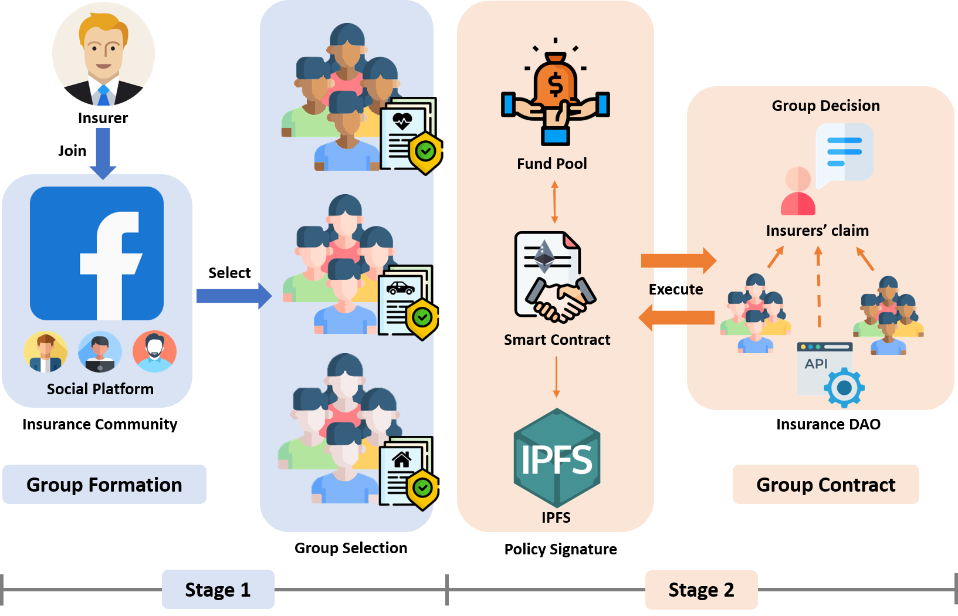
Process Flow
Notes:
以系統觀來看，
可以分為兩個階段
首階段，我們會先將保險人所處的社群平台利用合約進行分群，並且在保險自治模組中發揮群組決策的效用。
第二階段，我們會建立智慧合約來約束保險人行為。

Slide 8
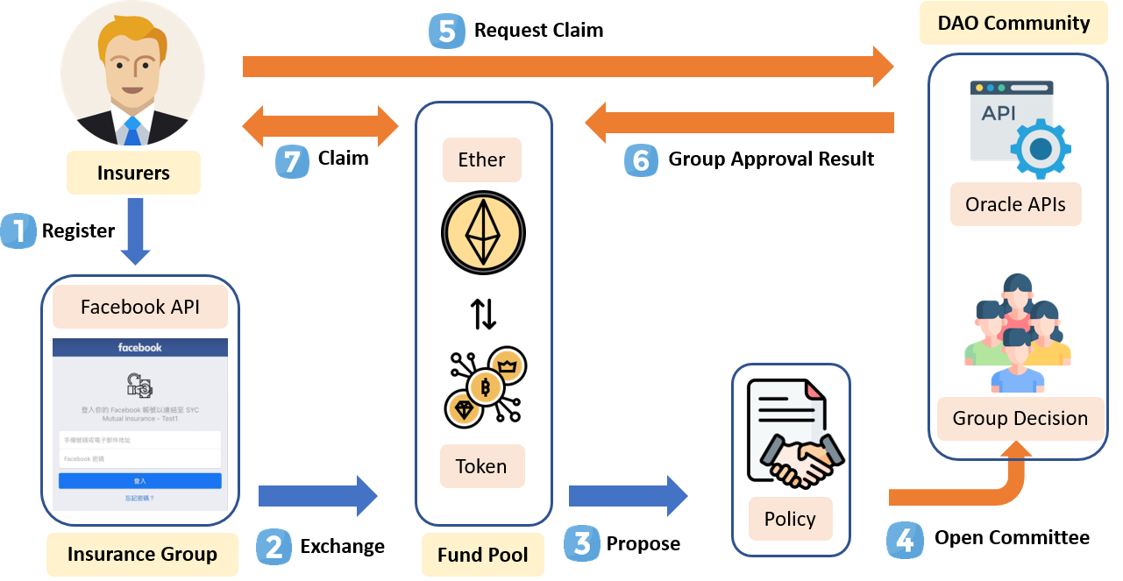
Process Flow
Notes:
以保險人的角度來看，
在系統流程，我們主要可以分為六個步驟
第一個步驟，保險人透過FACEBOOK來註冊平台，藉此完成身分驗證
在第二個步驟的部分，可以使用 以太幣 跟資金池交換平台代幣。 在他們獲得代幣後，他們可以與合約進行互動。
第三個步驟，提出保單，並將保單內容存儲在IPFS當中。
第四個步驟，在保險期間，保單項目的承保人可以使用其代幣提交證明請求理賠。
第五個步驟，委託人和保險人分別對於理賠進行審核投票。
最後，根據返回的結果，承保人可以獲得賠償。

Slide 9
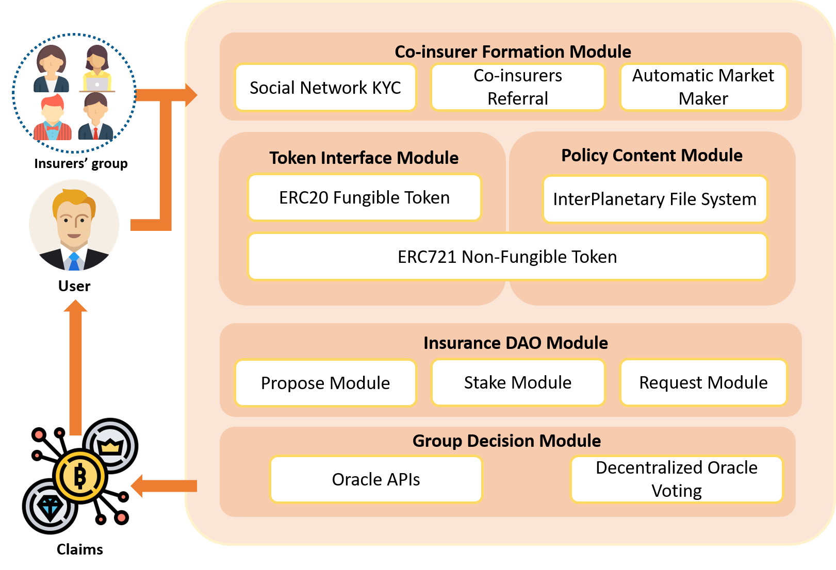
The System framework
Notes:
接著是我們的系統架構
我們的系統可以主要分為五個區塊
第一個是共保人組成模組，主要進行保險人的註冊, 共保人背書推薦以及資金池的溢資
第二個是代幣介面模組，提供代幣操作介面
第三個是保單內容模組，代幣保單以及確保保單的可靠性
第四個則是保險自治模組，負責了保險流程操作和其他模組的相互溝通
最後一個則是群體決策模組，接收來自保險自治模組的請求理賠

Slide 10
The System framework
Notes:
首先是第一個模組

Slide 11
  Co-insurer Formation Module
Social Networking KYC Module
  Insurer information from Facebook API
  Responsible for DAO registration
  Identity verification
Co-insurers Referral Module
  Referral code generation
  Store mutual endorsements
Automatic Market Maker Module
  Management and operation of the fund pool
  Control the number of tokens in the fund pool
Notes:
這是我們的共保人組成模組
這個模組可以分為三個子模組包 含了社群網路KYC、共保人推薦，AMM模組。
在第一個模組中，我們進行保險人間的group formation，旨在保護保險系統框架免受欺詐、資訊和金流身份的追蹤，維持共保團體內的信任。
透過第二個模組，使保險人可以邀請他們的朋友參與保險項目。來保證共同保險人之間的背書關係。
最後，再利用AMM模組穩定保險資金池，避免惡意索賠。

Slide 12
The System framework
Notes:
接下來是代幣介面的部分

Slide 13
  Token Interface Module
ERC20 Fungible Token
  Stabilize the number of tokens in the fund pool
  Incentive rules tied to the native token
  Operation of the token supply insurance process
ERC721 Non-Fungible Token
  Represents unique policy token
  Authority management of insurance process
  Provide liquidity of insurance policies among insurers
Notes:
在代幣介面模組中，我們利用兩種代幣來穩定資金池以及流程
第一種是ERC20標準代幣，用於穩定資金池，以及在自治模組中提供incentive及保險流程操作
第二種是ERC721標準代幣，用於確認保單持有狀態以及流動性。
最後，利用這些代幣標準，該模組可以供使用者及保險自治模組操作。

Slide 14
The System framework
Notes:
接著是我們的保單內容模組

Slide 15
  Policy Content Module
InterPlanetary File System (IPFS)
  Store all policy content
  Reduce the storage cost of the Blockchain
  Confirm the integrity of the policy, the file matches the hash value
  High performance
ERC721 Non-Fungible Token
  Minted with the CID of IPFS
  The policy content can be accessed on IPFS by CID
  Collateral for claims
Notes:
在保單模組中，為了提高存儲可靠性，降低存儲成本，我們將使用IPFS的儲存策略。
IPFS是一種對等超媒體協議。 文件以及其中的所有資料塊都被賦予雜湊值
IPFS可以在網絡上有多個副本區塊，並使用文件內容的雜湊值作為驗證，避免數據被惡意篡改。
這組雜湊值會被鑄造在NFT上面，來確保代幣保單以及IPFS上面內容的關聯，以及用來當作理賠的抵押品。

Slide 16
The System framework
Notes:
接下來是保險自治組織模組

Slide 17
  Insurance DAO Module
Propose Module
  Initialize the token insurance policy
  Minting policy tokens
  Upload the policy to IPFS
Stake Module
  Add liquidity to the fund pool
  Responsible for the cash flow of the insurance process
  Record the insurance records of all insurers
Request Module
  Initialize the claim window
  Expose the evidence of claim settlement
Notes:
在這個模組中，我們主要分成三個部分
第一個部分是提案部分，該模組允許保險人初始化自己的保單合約，並且上傳保單內容到IPFS中。
第二個部分則是質押保費部分，這個模組會跟前面AMM模組互動，向資金池加入保費，負責所有金流並且記錄保險人所有的保險紀錄
第三個部分則是請求理賠部分，保險人可以透過這個模組上傳理賠事件，並且開啟一個理賠窗口，供其他共保人檢視。

Slide 18
The System framework
Notes:
接下來是群體決策模組

Slide 19


  Group Decision Module
Insurers group
  Aggregate insurers voting results
  Proposers between each group are treated as initial delegators
  Both results must be greater than 66% approval rate
Oracle APIs
  Transfer data from the off-chain to the on-chain
  Monitor all events thrown by the oracle node
  Solve the problem of low participation rate
$${EngageRate }_{i}= \frac{VotersCount_{i}}{StakersCount_{i}}$$
$$γ_{i}=\frac{EngageRate_{i}}{ k_{i}} , where k is constant$$
$γ_{i}= 1−{({EngageRate}_{i})}^{2}$, where a number of insurers > 1
$${Final__Score}_{i}=γ_{i}∗ {Oracle_Approval_Score}_{i}+(1−γ_{i})∗ {Insurrers_Approval_Score}_{i}$$
Notes:
針對保險理賠，我們設計了群體決策模組，
保險人可以針對保單提出理賠並將理賠證據寫入區塊鏈。其他保險人可以將事件與保單內容進行比較。並投票給它以獲得更大的代幣份額。
我們將在獲得兩個預言機的結果後分配權重。解決保險人集中投票的問題。
我們以Friendsurance 15人為benchmark，假設兩個情境。
情境1: 當參與率上升時，預言機會權重急劇下降，投票權重會落於保險人
情境2: 在這種參與率低落的情況下，為了防止保險人的任意集中性，預言機將在投票中獲得更高的權重。
最終，我們利用拜占庭共識機制來確保投票節點的可靠性。
將中心化預言機和去中心化預言機的分數相結合，通過對以上兩個分數進行加權得到最終Approval score。

Slide 20
Smart Contracts Designed
Referral program consensus
  Mutual endorsement
Reduce information asymmetry
  Blockchain and IPFS store contents of policy
Automated market maker
  Consolidate fund pool
Access control
  Verify the identity, avoiding users to perform except operations
Voting Mining
  DAO incentive, increasing users’ willingness to participate
Notes:
透過上述的模組，我們的合約設計原則如下
1. 推薦共識：使用推薦共識，保外的人都必須由保內的人轉介到共保群組，這種機制具有相互背書的效果。
2. 減少資訊不對稱：區塊鏈的特性讓任何人都能看到保險的現況。此外，IPFS 將保留保單的內容，並且任何保險人都能夠查看。
3. 存取控制政策：我們使用合約來驗證所有用戶的身份，防止他們進行機制之外的操作。
4. AMM model：我們在模型中使用了兩種加密貨幣來規範資金池中的代幣數量。如果有大量兌幣理賠的行為，保險人會受到恆定公式的懲罰。
5. 投票挖礦：從結構上來說，投票可以獲得代幣。這種機制除了增加用戶的參與意願外，還可以穩定資金池中的代幣數量。

Slide 21
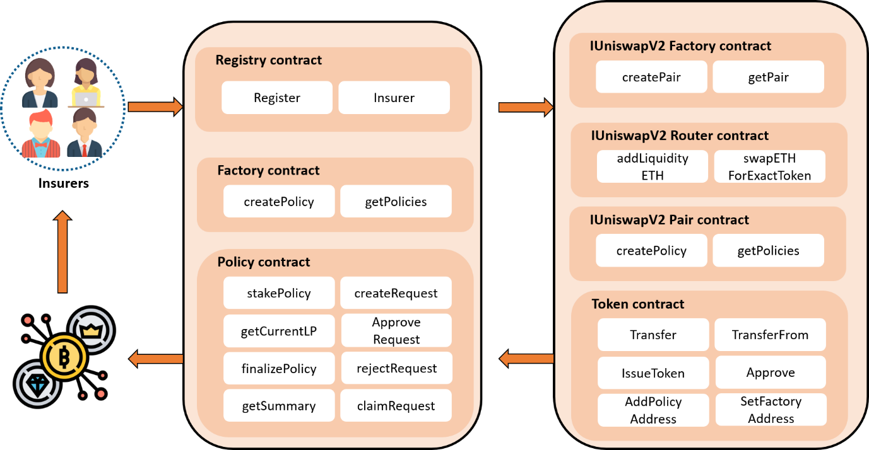
Experiment process - The smart contract structure
Notes:
這是我們的智慧合約架構
通過這些合約來完成一個保險自治組織。

Slide 22
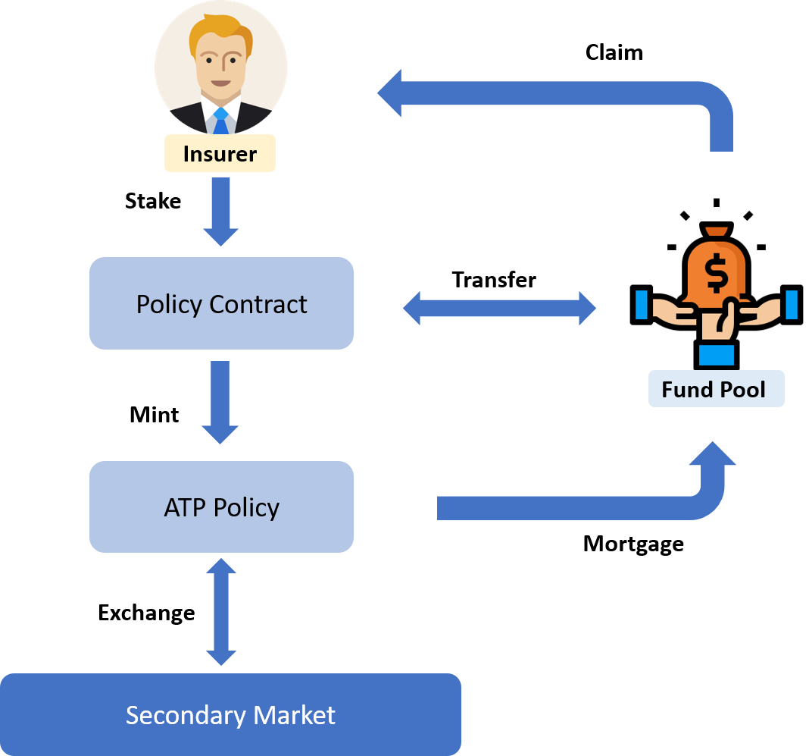
Experiment process - Token Circulation
Token Circulation Flow Chart
Notes:
為了確保保險自治組織的運行，我們設計了一個代幣流通機制
代幣用於保險程序操作以及贖回和證明保單。
因此我們使用了兩個標準來定義代幣。
ERC20 代幣標準整合資金池並確保保險人獲得適當的賠償。
ERC721 代幣標準投過IPFS上的保單 CID 鑄造NFT代幣。
這使得保險人可以清楚地了解自己持有的保險單，並允許互相交易代幣保單。 也透過抵押代幣來防止保險人從事欺詐活動。

Slide 23
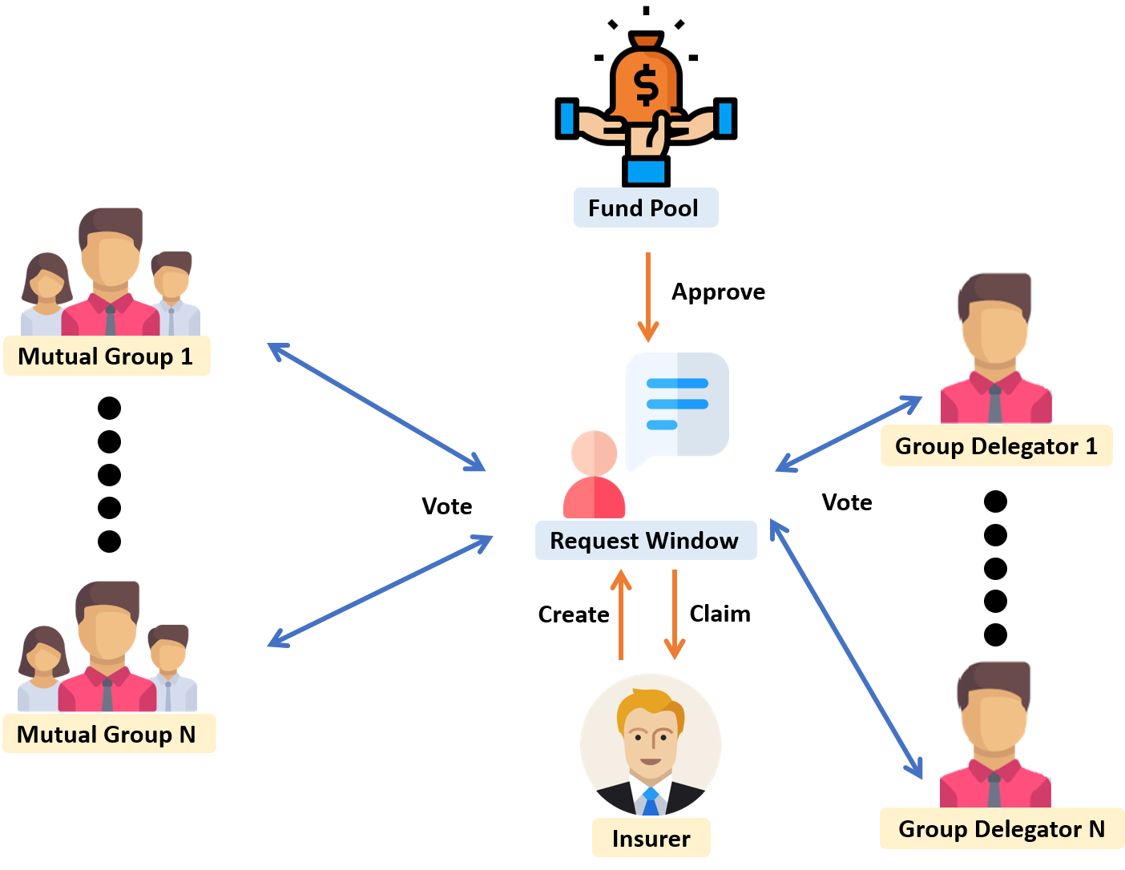
Experiment process - Policy Contract Right Overview
Notes:
這張圖顯示出我們代幣合約的理賠階段參與實體的行為，
首先保險人會開啟請求視窗，
團體內的保險人與群間的投票代理人會進行投票，
若通過threshold，則保險人可以向資金池索賠

Slide 24
Evaluation-
Proposed Framework Analysis
Assume gas price 20Gwei, Ether price $2500
Cost $250 in Policy Factory
Cost $20 to complete single claim
Each stage can be completed in around 10 minutes.
Notes:
在合約效率的部分
我們以Friendsurance為benchmark來評估理賠和合約互動成本，因此將群內人數設置為15。
以2021 年 5 月 30 日的網絡狀態進行評估，並設定平均交易gas price為20 Gwei。
在平台角度來看，對應智慧合約，平台方需要支付的費用是工廠合約，約250美元。
從保險人的角度來看，整個理賠過程只需要20美元左右就可以完成一次理賠。它節省了Friendsurance費用30歐元的三分之一，。
在處理交易的速度方面，這取決於保險人的出價和區塊鏈網絡的狀態。
假設 gas平均價格 20 Gwei。交易需要 10 分鐘來處理，這意味著請求、批准和理賠這三個步驟中最快的階段可以在 10 分鐘左右完成。

Slide 25
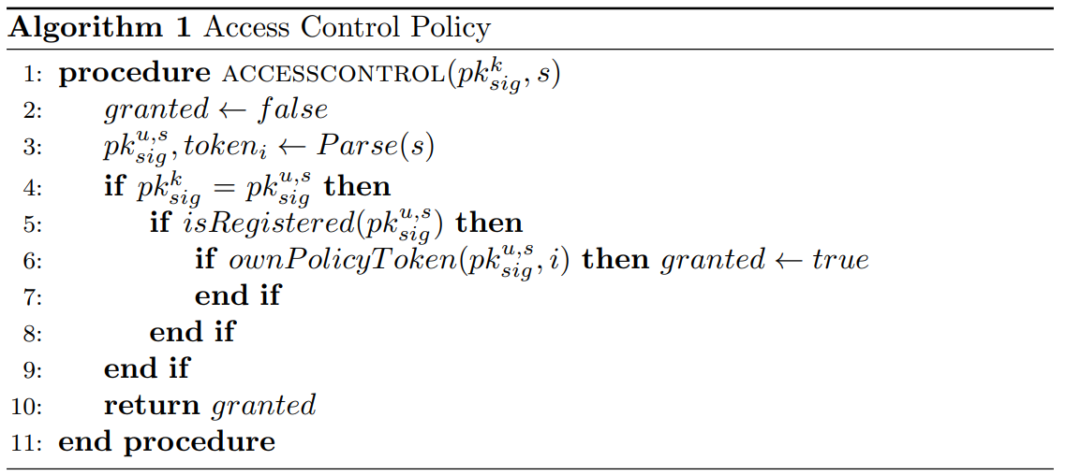
Evaluation- Security Analysis
From the insurer’s perspective, we must restrict the user's permissions to ensure the normal operation of the system.
From the smart contract perspective, we prevent exception by using the safest standard and Mocha.
From the platform perspective, we use some framework to prevent user’s unexpected operation.
Notes:
最後是安全性分析
安全性是完善Insurance DAO最重要的考慮因素。
關於安全問題，我們從三個角度分析該機制的安全性：
1.從保險人的角度，我們事前限制用戶的權限，檢查條件並在不滿足時拋出異常，以保證系統的正常運行。透過背書機制在網絡中的形成環狀鏈接，以防止 Sybil attack。
2.從智慧合約的角度來看，我們通過使用 Safemath 庫來防止overflow。並利用 Mocha 來確保我們的智慧合約能夠在整個承保過程中成功完成。
3.從平台的角度，我們利用前端框架來防止用戶發送帶有非法字符的交易。並在Web UI 測試中使用了 Selenium，以查看 UI中是否存在任何潛在漏洞。

Slide 26
Research Contribution
System perspective: We develop a P2P insurance DAO based on smart contracts
Methodological perspective: We adopt AMM model and token standard to design smart contracts.
Insurers perspective: Our smart contract mechanism can lower co-insurers' search and trust costs.
Trust perspective: Smart contracts can be used to reduce information asymmetry and constraint the group
Practical perspective: The advantages of automation, digitalization, and smart contract non-tampering can be used to solve problems in real-world scenarios.
Notes:
我們的貢獻主要可以從以下五個角度來看
1.從系統開發的角度，我們開發了一個基於智慧合約的保險去中心化自治組織。根據我們的實驗結果，保險人可以更有效地與共保團體合作以分擔風險。
2.從方法論的角度，我們提出了一種背書人機制，AMM 模型來鞏固資金池，採用 ERC721 標準的非同質代幣關聯 IPFS 上的保單內容，可以增強信任層級、簡化保險流程與增強分擔風險的能力。
3.從保險人的角度來看，保險人可以不在乎共保人身份及資金池狀況。此外，他們還能擔任驗證者，以確保他們的資金不會被他人欺保。獲得更高的索賠和更低的保險成本。
4.從信任的角度來看，我們的機制可以提高信任水平增加保險人之間的信任。保險人無需在共保成員中確認誰值得信任。因為在區塊鏈上，任何保險資訊都被同等揭露。
5.從實務的角度來看，區塊鏈降低了資訊不對稱，解決了資訊信任問題。智慧合約可用於創建自動執行信任的合約。並利用自動化、數位化、不可篡改等優勢解決實務場景中的問題。

Slide 27
Thank you for your listening!
Notes:
以上是我的簡報，謝謝各位口試委員

